Slide 1

Giáo viên: Phạm Thị Thanh

Slide 2





Slide 3

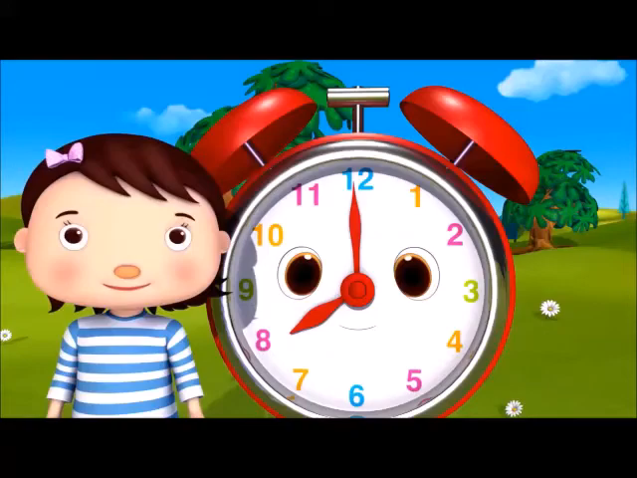
Notes:
https://www.youtube.com/watch?v=0OouUD4x6G8

Slide 4

Có 3 phim cùng chiếu vào lúc 19 giờ 15 phút, nhưng con chưa biết chọn phim nào ạ!
Mình sẽ chọn phim có thời lượng 1 giờ 30 phút để về trước 21 giờ tối con nhé!
Vậy phim sẽ kết thúc lúc mấy giờ hả bố?

Slide 5
Vậy làm thế nào để tính được thời gian kết thúc của bộ phim mà ba bố con bạn Mai xem?

Slide 6



Slide 7


Slide 8





19 giờ 15 phút + 1 giờ 30 phút=?
19 giờ
15 phút
19 giờ 15 phút
1 giờ 30 phút
+
1 giờ
30 phút
20 giờ
45 phút
Vậy: 19 giờ 15 phút + 1 giờ 30 phút
= 20 giờ 45 phút

Slide 9
- Đặt tính thẳng hàng và thực hiện tính như đối với phép cộng các số tự nhiên.
- Khi tính sau mỗi kết quả ta phải ghi đơn vị đo tương ứng.

Slide 10



Slide 11


a) Tính
14 giờ 20 phút + 2 giờ 10 phút
10 phút 20 giây + 5 phút 30 giây

Slide 12



Slide 14
10 phút 20 giây + 5 phút 30 giây
10 phút 20 giây
5 phút 30 giây
+
14 giờ 20 phút + 2 giờ 10 phút
15 phút 50 giây
14 giờ 20 phút 2 giờ 10 phút
+
16 giờ 30 phút

Slide 15


Một chiếc đồng hồ chạy chậm 25 phút so với thời gian đúng. Hỏi thời điểm đồng hồ đó chỉ 14 giờ 30 phút thì thời gian đúng là mấy giờ?
A. 14 giờ 5 phút
B. 14 giờ 30 phút
C. 14 giờ 55 phút

Slide 16
Một chiếc đồng hồ chạy chậm 25 phút so với thời gian đúng. Hỏi thời điểm đồng hồ đó chỉ 14 giờ 30 phút thì thời gian đúng là mấy giờ?
A. 14 giờ 5 phút
B. 14 giờ 30 phút
C. 14 giờ 55 phút
Thời điểm đồng hồ đó chỉ 14 giờ 30 phút thì thời gian đúng là:
14 giờ 30 phút + 25 phút = 14 giờ 55 phút

Slide 17
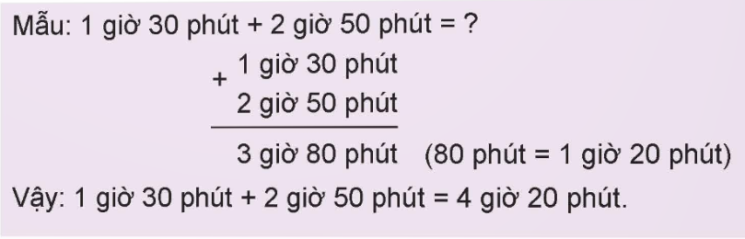

Mẫu: 1 giờ 30 phút + 2 giờ 50 phút =?
1 giờ 30 phút
2 giờ 50 phút
+
3 giờ 80 phút
80 phút = 1 giờ 20 phút
Vậy: 1 giờ 30 phút + 2 giờ 50 phút = 4 giờ 20 phút

Slide 18
Nếu số đo thời gian ở đơn vị bé có thể chuyển đổi sang đơn vị lớn thì ta thực hiện chuyển đổi sang đơn vị lớn hơn.

Slide 19

a) 10 giờ 25 phút + 2 giờ 50 phút
b) 2 phút 40 giây + 1 phút 20 giây

Slide 21
a) 10 giờ 25 phút + 2 giờ 50 phút
10 giờ 25 phút
2 giờ 50 phút
+
12 giờ 75 phút
= 13 giờ 15 phút
b) 2 phút 40 giây + 1 phút 20 giây
2 giờ 40 phút
1 giờ 20 phút
+
3 giờ 60 phút
= 4 giờ

Slide 22






Một ô tô đến trường học đưa học sinh đi thăm Lăng Bác lúc 8 giờ. Tổng thời gian ô tô đi từ trường đến Lăng Bác rồi quay về trường là 50 phút. Hỏi học sinh về đến trường lúc mấy giờ, biết thời gian thăm Lăng Bác là 1 giờ 30 phút?

Slide 23
Một ô tô đến trường học đưa học sinh đi thăm Lăng Bác lúc 8 giờ. Tổng thời gian ô tô đi từ trường đến Lăng Bác rồi quay về trường là 50 phút. Hỏi học sinh về đến trường lúc mấy giờ, biết thời gian thăm Lăng Bác là 1 giờ 30 phút?

Slide 25
Học sinh về đến trường vào thời gian là:
8 giờ + 50 phút + 1 giờ 30 phút
= 10 giờ 20 phút
Đáp số: 10 giờ 20 phút.

Slide 26



Slide 27




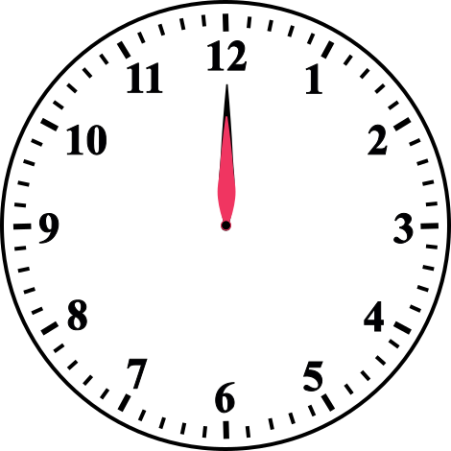

13 phút
65 giây
B. 13 phút
15 giây
C. 14 phút 15 giây
D. 14 phút 75 giây

Slide 28
35 phút + 49 phút = ?
A. 84 phút
B. 1 giờ 24 phút
C. 1,4 giờ
D. Cả A, B, C đều đúng.

Slide 29


Bạn Voi nói: “9 ngày 9 giờ + 5 ngày 17 giờ
= 15 ngày 6 giờ”. Vậy bạn Voi nói đúng hay sai?

Slide 30


Slide 31

Xem lại bài
Chuẩn bị bài sau: Trừ số đo thời gian

